Slide 1
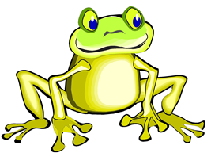
KAJ JE KOMU HRANA
PREHRANJEVALNI SPLETI

Slide 2
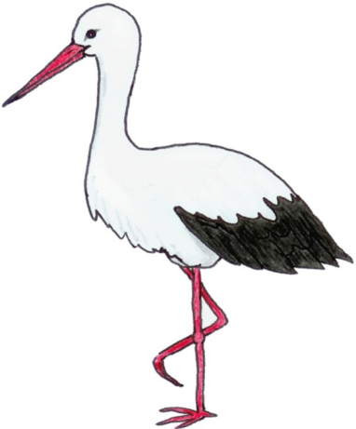
Najprej preveri, kako si osvojil znanje o prehranjevalnih verigah.
Ustno povej, katera od spodnjih trditev o prikazani prehranjevalni verigi je pravilna in katera napačna.
Polži se hranijo s žabami. Zelene žabe si same proizvajajo hrano.
Štorklje so plenilci žab. Polži, žabe in štorklje so potrošniki.
Štorklje so proizvajalci. Na začetku prehranjevalne verige je solata.
Žabe so hrana štorkljam. Žabe se hranijo s polži.
https://www.google.com/search?q=%C5%A1torklja&tbm=isch&source=iu&ictx=1&fir=3wZYDbXornOd
https://www.google.com/search?q=žaba&tbm=isch&ved=2ahUKEwjv
https://www.google.com/search?q=žaba&tbm=isch&ved=2ahUKEwjv__OSs57pAhXTuKQKHfIIAq0Q2-cCegQIABAA&oq=žaba&gs_lcp=Cg
https://www.google.com/search?q=polž&tbm=isch&ved=2ahUKEwi7g8aYsp7pAhVFyKQKHdxGBjoQ2-cCegQIABAA&oq=po

Slide 3
Preveri, če si razmišljal/a prav.
Napačne trditve so zapisane rdeče.
Polži se hranijo s žabami. Zelene žabe si same proizvajajo hrano.
Štorklje so plenilci žab. Polži, žabe in štorklje so potrošniki.
Štorklje so proizvajalci. Na začetku prehranjevalne verige je solata.
Žabe so hrana štorkljam. Žabe se hranijo s polži.

Slide 4
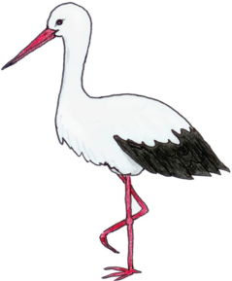
A solata ni le hrana za polže.
Z njo se hranijo tudi gosenice, deževniki (z odmrlimi listi) …
Štorklje pa se ne prehranjujejo samo z žabami.
Njihova hrana so tudi deževniki, polži …
https://www.google.com/search?q=%C5%A1torklja&tbm=isch&source=iu&ictx=1&fir=3wZYDbXornOd
https://www.google.com/search?q=žaba&tbm=isch&ved=2ahUKEwjv
https://www.google.com/search?q=žaba&tbm=isch&ved=2ahUKEwjv__OSs57pAhXTuKQKHfIIAq0Q2-cCegQIABAA&oq=žaba&gs_lcp=Cg
https://www.google.com/search?q=polž&tbm=isch&ved=2ahUKEwi7g8aYsp7pAhVFyKQKHdxGBjoQ2-cCegQIABAA&oq=po

Slide 5
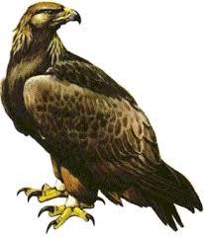
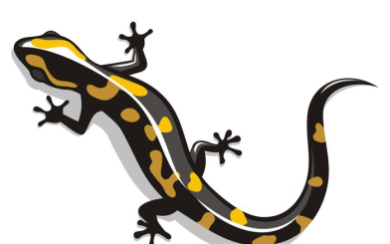
Ker se živa bitja hranijo z različnimi bitji, prehranjevalne verige ne obstajajo same zase, temveč se med seboj prepletajo in oblikujejo prehranjevalne splete.
Živali, ki se hranijo z več vrstami hrane ali z različnimi bitji, laže preživijo kot tiste, ki se hranijo z manj vrstami hrane.
https://www.google.com/search?q=orel&tbm=isch&ved=2ahUKEwi-3oOW1ZrpAhUL66QKHUaOA7cQ2-cCegQIABAA&
https://www.vrtecbambi.si/2018/06/04/pesem-kukavica/
https://www.google.com/search?q=močerad&tbm=isch&ved=2ahUKEwjPveCn7J7pAhUCHBoKHdGZDBcQ

Slide 6
V predstavljenem prehranjevalnem spletu je prepletenih več
prehranjevalnih verig.
Primeri:
SOLATA DEŽEVNIK MOČERAD
SOLATA POLŽ ŽABA ŠTORKLJA OREL
SOLATA GOSENICA KUKAVICA OREL
Še sam/a poišči dve prehranjevalni verigi.
https://www.google.com/search?q=orel&tbm=isch&ved=2ahUKEwi-3oOW1ZrpAhUL66QKHUaOA7cQ2-cCegQIABAA&
https://www.vrtecbambi.si/2018/06/04/pesem-kukavica/
https://www.google.com/search?q=močerad&tbm=isch&ved=2ahUKEwjPveCn7J7pAhUCHBoKHdGZDBcQ

Slide 7
Ustno povej, katera od trditev
o prikazanem prehranjevalnem spletu je pravilna in katera napačna.
Orli so plenilci kukavic.
Žabe se hranijo s štorkljami in orli.
Močeradi so potrošniki.
Gosenice so proizvajalci.
Štorklje so plen orlom.
Gosenice se hranijo z deževniki.
Orli so rastlinojedci.
https://www.google.com/search?q=orel&tbm=isch&ved=2ahUKEwi-3oOW1ZrpAhUL66QKHUaOA7cQ2-cCegQIABAA&
https://www.vrtecbambi.si/2018/06/04/pesem-kukavica/
https://www.google.com/search?q=močerad&tbm=isch&ved=2ahUKEwjPveCn7J7pAhUCHBoKHdGZDBcQ

Slide 8
Preveri, če si razmišljal/a prav. Napačne trditve so zapisane rdeče.
Orli so plenilci kukavic.
Žabe se hranijo s štorkljami in orli.
Močeradi so potrošniki.
Gosenice so proizvajalci.
Štorklje so plen orlom.
Gosenice se hranijo z deževniki.
Orli so rastlinojedci.

Slide 9
Zapiši v zvezek:
PREHRANJEVALNI SPLETI
Prehranjevalne verige so med seboj prepletene v prehranjevalnih spletih.
Iz prehranjevalnega spleta v učbeniku (str. 72) izpiši tri prehranjevalne verige.
Primer:
rastline srna medved

